Slide 1




Modelo preditivo de classificação de porte de escola
ENEM por escola
02/06/2020

Slide 2


Pós-graduação em Análise em Big Data
Nome do Aluno:
Kaio Henrique Pedroza Silva
Coordenadores:
Profª Drª Alessandra de Álvila Montini
Profª Dr. Adolpho Walter Pimazoni Canton

Slide 3
3
Agenda
Objetivo do Trabalho
Contextualização do Problema
Base de Dados
Bases originais
Filtros
Principais variáveis
Análise Exploratória de Dados
@2020 LABDATA FIA. Copyright all rights reserved.

Slide 4

1. Objetivo do Trabalho
4
Modificar imagem a seu critério
O objetivo do trabalho é classificar, por meio das variáveis qualitativas e quantitativas da base de dados, o porte das escolas da região Sudeste do Brasil que participaram da prova do ENEM de 2009 a 2015.
A predição será realizada utilizando dados históricos de desempenho das escolas no ENEM, modelos estatísticos e algoritmos de Inteligência Artificial, que selecionarão as características mais relevantes para explicar o porte de uma escola, seja pública ou privada.
Desta forma, o aluno poderá escolher o porte de uma escola que melhor se adequa às suas necessidades de maneira mais assertiva.

Slide 5

2. Contextualização do Problema
5
Escolher uma escola com um ensino de qualidade é fundamental para se ter um bom desempenho acadêmico, por meio de materiais eficientes e educadores que possam transmitir o conhecimento de forma que o aluno consiga absorvê-lo.
Através de variáveis como notas gerais no exame, taxa de participação e taxa de aprovação/reprovação, o intuito do modelo é classificar o porte das escolas em: mais de 90 alunos, de 61 a 90 alunos, de 31 a 60 alunos e de 1 a 30 alunos.
A classificação poderia gerar insights como: será que escolas maiores têm, de fato, maior desempenho no exame? Ou será que uma escola menor tem o melhor rendimento?

Slide 6

3. Bases de Dados
6
Modificar imagem a seu critério
- A base de dados é encontrada no site http://inep.gov.br/microdados
- Única base disponível sobre o rendimento das escolas no ENEM
- O programa “ENEM por Escola” foi descontinuado a partir do ano de 2015, por isso não temos dados dos anos seguintes

Slide 7

3.i. Base Original
7
Visão da base
- Abrange os anos de 2005 até 2015
- Possui 27 variáveis (5 variáveis qualitativas e 22 variáveis quantitativas)
Filtros de inclusão
- Escolas do Sudeste do Brasil
- Ano de edição a partir de 2009
Preenchimento de NAs
- Preenchimento dos NA’s das variáveis qualitativas com “Não informado”
- Preenchimento dos NA’s das variáveis quantitativas com a mediana
Importante
- Nota média objetiva: calculada somente no ano de 2008
- Nota média total: calculada somente nos anos de 2005 até 2007
172035 registros
@2020 LABDATA FIA. Copyright all rights reserved.

Slide 8




3.ii. Filtros
8
Base Original
172.035 observações
Base de partida
Base original com filtros de negócio com 172.035 observações de escolas, sendo que 45% são do Sudeste.
Filtro 1 – Ano de edição a partir de 2009
104.687 observações
Filtro 2 – Escola do Sudeste brasileiro
77.533 observações
Filtragem dos anos
Trazer as informações mais completas possíveis e redução de variáveis inutilizadas.
Base Final
46.243 observações
Filtragem de UFs
Diminuição do escopo do projeto, focando no Sudeste do Brasil.
Base final
Base final pronta para análise e futura modelagem.
@2020 LABDATA FIA. Copyright all rights reserved.

Slide 9

3.iii. Principais variáveis
9
Variáveis da prova
ano_edicao
taxa_participacao
nota_media_ciencias_natureza
nota_media_ciencias_humanas
nota_media_linguagens_codigos
nota_media_matematica
nota_media_redacao
nota_media_objetiva
nota_media_total
taxa_aprovacao
taxa_reprovacao
taxa_abandono
Variáveis da escola
cod_uf_escola
sigla_uf_escola
cod_municipio_escola
nome_municipio_escola
cod_escola
nome_escola
tipo_dependencia
tipo_localizacao_escola
numero_matriculas
indicador_socio_economico_escola
indicador_adequacao_escola
indicador_permanencia_escola
porte_escola
@2020 LABDATA FIA. Copyright all rights reserved.

Slide 10


4. Análise Exploratória de Dados
10
A análise exploratória dos dados se baseou em:
1) Análise dos tipos de todas as variáveis
2) Contagem, média, desvio padrão, mínimo, máximo, mediana e quartis
3) Contagem de NA’s
4) Análise da presença de outliers

Slide 11
4. Análise Exploratória de Dados
11
Tipos das variáveis
Object:
- sigla_uf_escola
- nome_municipio_escola
- nome_escola
- indicador_socio_economico_escola
- porte_escola
Int64:
- ano_edicao
- cod_uf_escola
- cod_municipio_escola
- cod_escola
- tipo_dependencia
- tipo_localizacao_escola
- numero_matriculas
- numero_participantes
Float64:
- numero_participantes_especiais
- taxa_participacao
- nota_media_ciencias_natureza
- nota_media_ciencias_humanas
- nota_media_linguagens_codigos
- nota_media_matematica
- nota_media_redacao
- indicador_adequacao_escola
- indicador_permanencia_escola
- taxa_aprovacao
- taxa_reprovacao
- taxa_abandono
@2020 LABDATA FIA. Copyright all rights reserved.

Slide 12
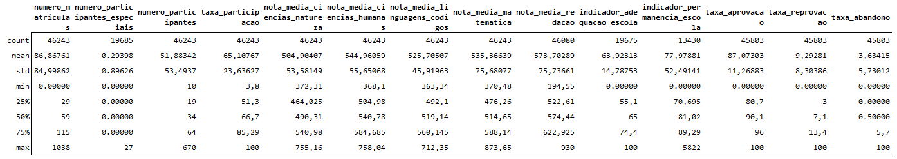
4. Análise Exploratória de Dados
12
Describe das variáveis
@2020 LABDATA FIA. Copyright all rights reserved.

Slide 13
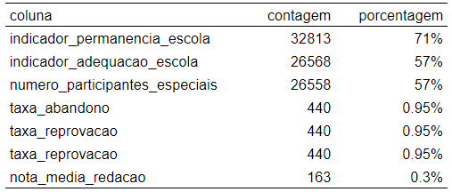
4. Análise Exploratória de Dados
13
NA’s das variáveis
@2020 LABDATA FIA. Copyright all rights reserved.

Slide 14
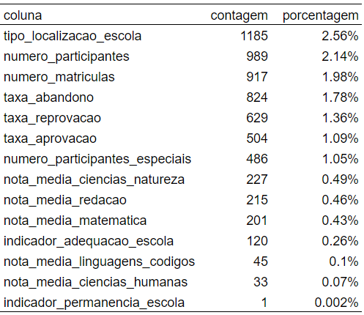
4. Análise Exploratória de Dados
14
Analisando a presença de outliers na base
@2020 LABDATA FIA. Copyright all rights reserved.

